Slide 1
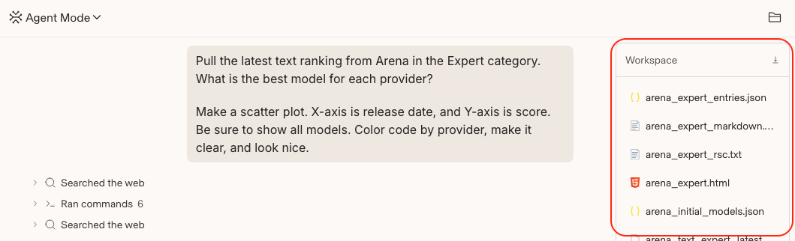
[ ARENA_AI // AGENT_MODE // OVERVIEW ]
AI Arena:
возможности Agent Mode
Что умеет агент, как устроены инструменты и подключения —
и какой результат вы получаете в конце.
workspace://session_files
> agent.run(task)
tools: [web_search, bash, files, images, github]
result: docs // tables // prototypes // PR
Источники: help.arena.ai · блог Arena · docs.github.com · 8 октября 2026
ARENA.AI // AGENT_MODE // INSTRUKCIJA v1.7
01 / 09
разработчик: Захаревич Игорь Владимирович · ziv@csl.by · csl.by · +375 29 337-14-12

Slide 2
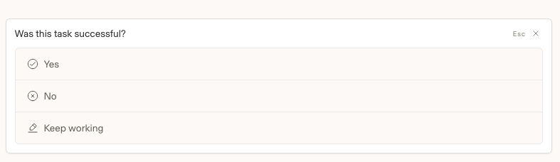
// 01 · ЧТО ТАКОЕ AGENT MODE
Одна модель делает задачу от начала и до конца
▸ Не чат, а рабочий процесс — цель формулируете один раз — агент сам строит план и выполняет шагами
▸ Инструменты из коробки — поиск в сети, песочница Linux, файлы, генерация картинок
▸ Контекст сохраняется — «переделай таблицу», «добавь раздел» продолжаются с того же места
▸ Обратная связь в конце — Yes / No / Keep working — оценка и продолжение работы
feedback://was_this_task_successful
ARENA.AI // AGENT_MODE // INSTRUKCIJA v1.7
02 / 09
разработчик: Захаревич Игорь Владимирович · ziv@csl.by · csl.by · +375 29 337-14-12

Slide 3
// 02 · ИНСТРУМЕНТЫ АГЕНТА
Что агент делает руками
▸ Поиск и чтение страниц — актуальные данные из интернета, сайты и документы
▸ Песочница bash — пакеты, скрипты, тесты, серверы; проверяет и чинит ошибки
▸ Файлы — Word- и Excel-совместимые отчёты, Markdown, CSV, HTML
▸ Генерация изображений — иллюстрации и макеты по запросу
▸ Уточняющие вопросы — если задача неоднозначна — спросит, а не додумает
▸ Загрузка ваших файлов — Add files: PNG, PDF, TXT, MD, CSV, HTML, CSS, JS, JSON
ARENA.AI // AGENT_MODE // INSTRUKCIJA v1.7
03 / 09
разработчик: Захаревич Игорь Владимирович · ziv@csl.by · csl.by · +375 29 337-14-12

Slide 4
// 03 · РАБОЧЕЕ ПРОСТРАНСТВО
Всё, что создано, — перед глазами
▸ Workspace — панель справа: файлы сессии, предпросмотр, скачивание
▸ Diff — изменения построчно: последний ход или вся ветка
▸ Checks — статус автопроверок: проходит / упало / в процессе
▸ Превью — живой просмотр сервера, запущенного в песочнице
▸ Без GitHub — ZIP — кнопка Download скачивает всё архивом
workspace://arena_expert_*
ARENA.AI // AGENT_MODE // INSTRUKCIJA v1.7
04 / 09
разработчик: Захаревич Игорь Владимирович · ziv@csl.by · csl.by · +375 29 337-14-12

Slide 5
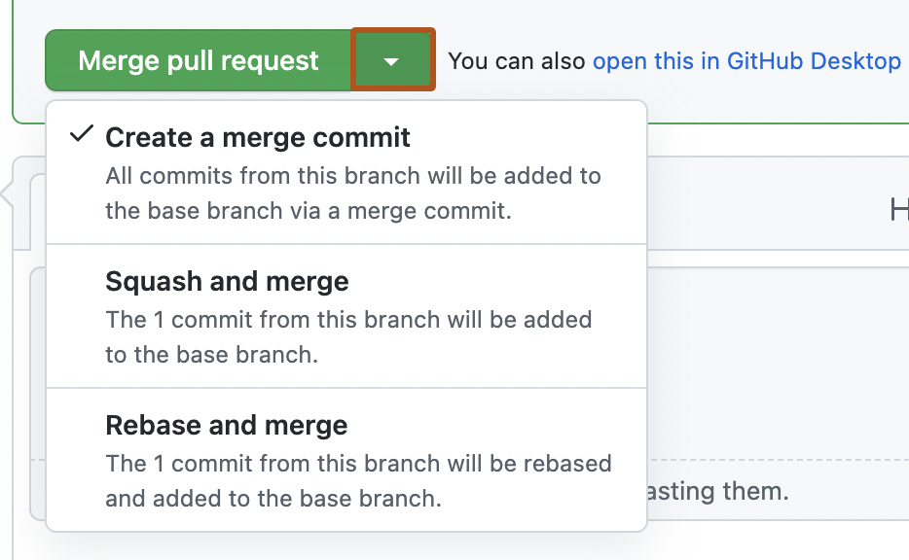
// 04 · GITHUB
Результат уходит в ваш репозиторий
▸ Подключение в один клик — OAuth и выбор репозиториев — Manage repositories
▸ Агент работает в копии — клон в песочнице; коммиты и Pull Request — сам
▸ Ревью и мерж — ваши — Diff и Checks помогают принять работу
▸ Хранилище документов — папки shablony / activity / tp, образцы Word и Excel
▸ Загрузка образцов — Add file → Upload files прямо в браузере
github://pull_request → merge
ARENA.AI // AGENT_MODE // INSTRUKCIJA v1.7
05 / 09
разработчик: Захаревич Игорь Владимирович · ziv@csl.by · csl.by · +375 29 337-14-12

Slide 6
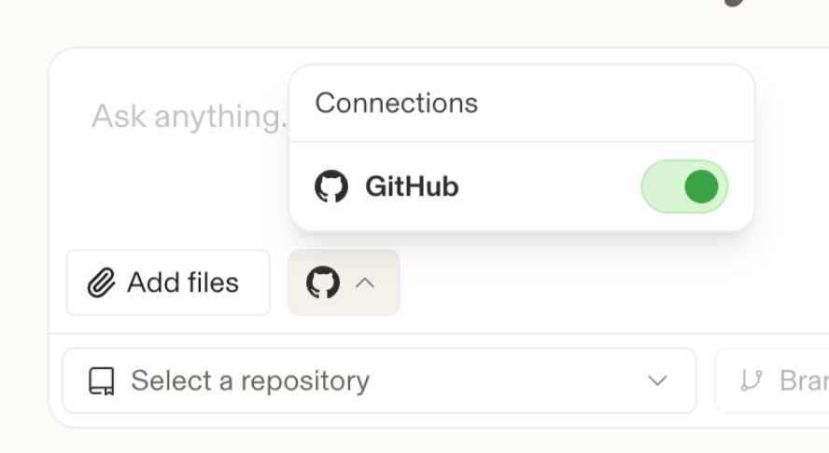
// 05 · ПОДКЛЮЧЕНИЯ
Сервисы, к которым агент дотягивается
▸ GitHub — код, репозитории, PR — главная связка для документов
▸ Google и другие — документы, файлы, почта, календарь — набор по аккаунту
▸ Тумблер на чат — подключение включается отдельно для разговора
▸ От вашего имени — агент видит и делает только разрешённое вам
▸ Отключение обратимо — повторное включение — реавторизация, ресурсы сохраняются
connections://github = ON
ARENA.AI // AGENT_MODE // INSTRUKCIJA v1.7
06 / 09
разработчик: Захаревич Игорь Владимирович · ziv@csl.by · csl.by · +375 29 337-14-12

Slide 7
// 06 · РЕЗУЛЬТАТ
Что вы получаете в конце
▸ Готовые документы — отчёты, справки, письма по вашим образцам — Word и Excel
▸ Таблицы и аналитика — агрегаты, топ-10, дубли и пропуски, графики
▸ Прототипы — сайт или приложение с живым превью из песочницы
▸ Разбор входящих файлов — выжимки из PDF, сравнительные таблицы документов
▸ Доставка — Pull Request в репозиторий или ZIP из Workspace
▸ Источники — ссылки и даты рядом с утверждениями — по запросу
ARENA.AI // AGENT_MODE // INSTRUKCIJA v1.7
07 / 09
разработчик: Захаревич Игорь Владимирович · ziv@csl.by · csl.by · +375 29 337-14-12

Slide 8
// 07 · ПРАВИЛА БЕЗ ОПАСНОСТИ
Три минуты, которые экономят час
▸ Забирайте результат — оставшееся в песочнице — скачать или отправить в репозиторий
▸ После мержа пуша нет — смержили или закрыли PR — сессия больше не отправляет файлы
▸ Один PR на сессию — крупную работу разбивайте на несколько чатов
▸ Секреты — не в промпт — токены и пароли не вставляйте в текст задачи
▸ Лимиты — Battle Mode в Text/Code Arena не тратит дневной баланс Agent Mode
[!] ГЛАВНАЯ ЛОВУШКА:
файлы, созданные после мержа PR, нельзя ни запушить, ни скачать, ни перенести.
Сначала убедитесь, что всё отправлено, — потом мержите.
ARENA.AI // AGENT_MODE // INSTRUKCIJA v1.7
08 / 09
разработчик: Захаревич Игорь Владимирович · ziv@csl.by · csl.by · +375 29 337-14-12

Slide 9
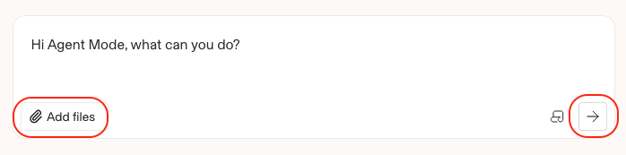
// 08 · КАК НАЧАТЬ
Четыре шага до первого результата
▸ 1 · Откройте arena.ai/agent — или переключите режим в меню слева сверху
▸ 2 · Опишите задачу простыми словами — «сделай отчёт по образцу, вот шаблон»
▸ 3 · Прикрепите файлы — Add files — образцы, документы, данные
▸ 4 · Нажмите стрелку — и принимайте работу: Yes / No / Keep working
input://prompt + add_files → run
[OK]
Подробности — в «Инструкции по работе с AI Arena» (v1.7): 16 глав,
пошаговый раздел для новичка, кликабельные ссылки на Arena и GitHub.
ARENA.AI // AGENT_MODE // INSTRUKCIJA v1.7
09 / 09
разработчик: Захаревич Игорь Владимирович · ziv@csl.by · csl.by · +375 29 337-14-12

